Slide 1
これからは、
コエから。
KOEKARA / コエカラ
サービス紹介
自分の声で、韓国語を話す。
日本語話者のための、発音に特化した韓国語学習。
Notes:
表紙。「これからは、コエから。」は日本語の「声」と「これから」を重ねた言葉です。

Slide 2
「違う」とは言ってくれる。では、どう直すのか
発音の学習だけが、独学のループから外れたままになっています。
01
02
03
違うことは、わかる
でも、正解が聞けない
だから、直し方がわからない
多くのアプリが「発音が違います」と教えてくれます。判定は出ます。
お手本はネイティブの声です。自分の声とは高さも速さも違い、何を真似ればいいのかが残りません。
同じところで何度もつまずき、やがて発音の練習そのものをやめてしまいます。
「間違い」を教えるサービスはあります。「正しく発音した自分の声」を聞かせるサービスは、ほとんどありません。

Slide 3
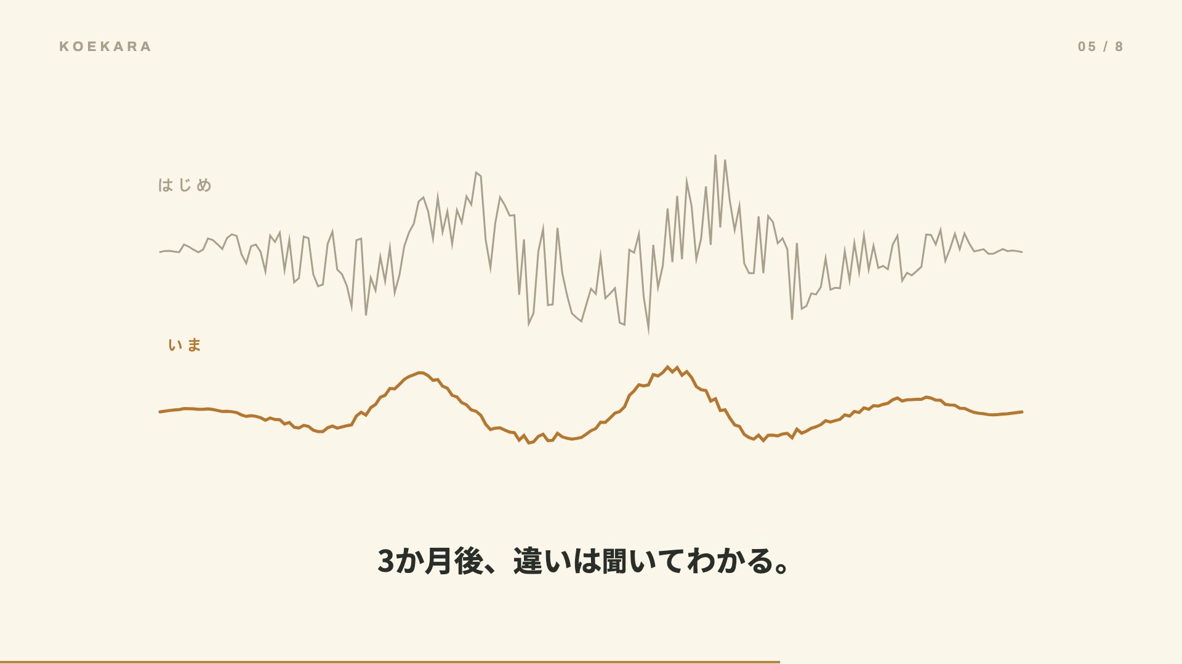
あなたの声が、韓国語を話す
短い録音から声の特徴をあずかり、その声で「正しい発音」を合成して聞かせます。
01
声をあずける
母語（日本語）を数文、読むだけ。
02
正解をつくる
あなたの声で、韓国語の正しい発音を合成します。
03
聞いて、真似る
他人の声ではなく「自分の声」なので、真似る先が具体的です。
「はじめ」と「いま」を、同じ文の波形で見比べられます。
Notes:
自分の声がフックで、採点と直し方が製品価値です。

Slide 4
しくみ
01
声をあずかり、中身をつくり、合成し、測り、のこす。五つの層でできています。

Slide 5
五つの層
どの層も外から差し替えられますが、価値が生まれるのは L4「発音を測る」です。
L1
L2
L3
L4
L5
声をあずかる
学ぶ中身
声をつくる
発音を測る
のこす
同意を取り、短い録音から話者の特徴を取り出す
文・シナリオ・ユニット・ミニマルペア
あなたの声で、正しい韓国語の発音を合成する
5つの軸で、どこがどう違うかを出す
日ごとの記録と、もう一度いう文
L4 が中心です。 どこがどう違うかを言えて初めて、合成した「自分の声」が練習になります。

Slide 6
発音を、五つの軸で測る
「なんとなく違う」ではなく、日本語話者がつまずく場所そのものを軸にしています。
パッチム（終わりの音）
日本語に終子音がない。「감사」の「ㅁ」が「む」になる
子音の強さ
平音・激音・濃音の三分が日本語にない
母音（어 と 오）
日本語の「オ」ひとつが韓国語では二つに分かれる
音韻変動
つづりと読みが変わる規則（連音・鼻音化）
語頭の濁音化
語中で濁るが語頭では濁らない
数値はすべて 2026年10月30日時点のコンテンツパック実測値
Notes:
軸は日本語話者の誤りの型から決めています。英語話者やほかの母語では軸が変わります。

Slide 7
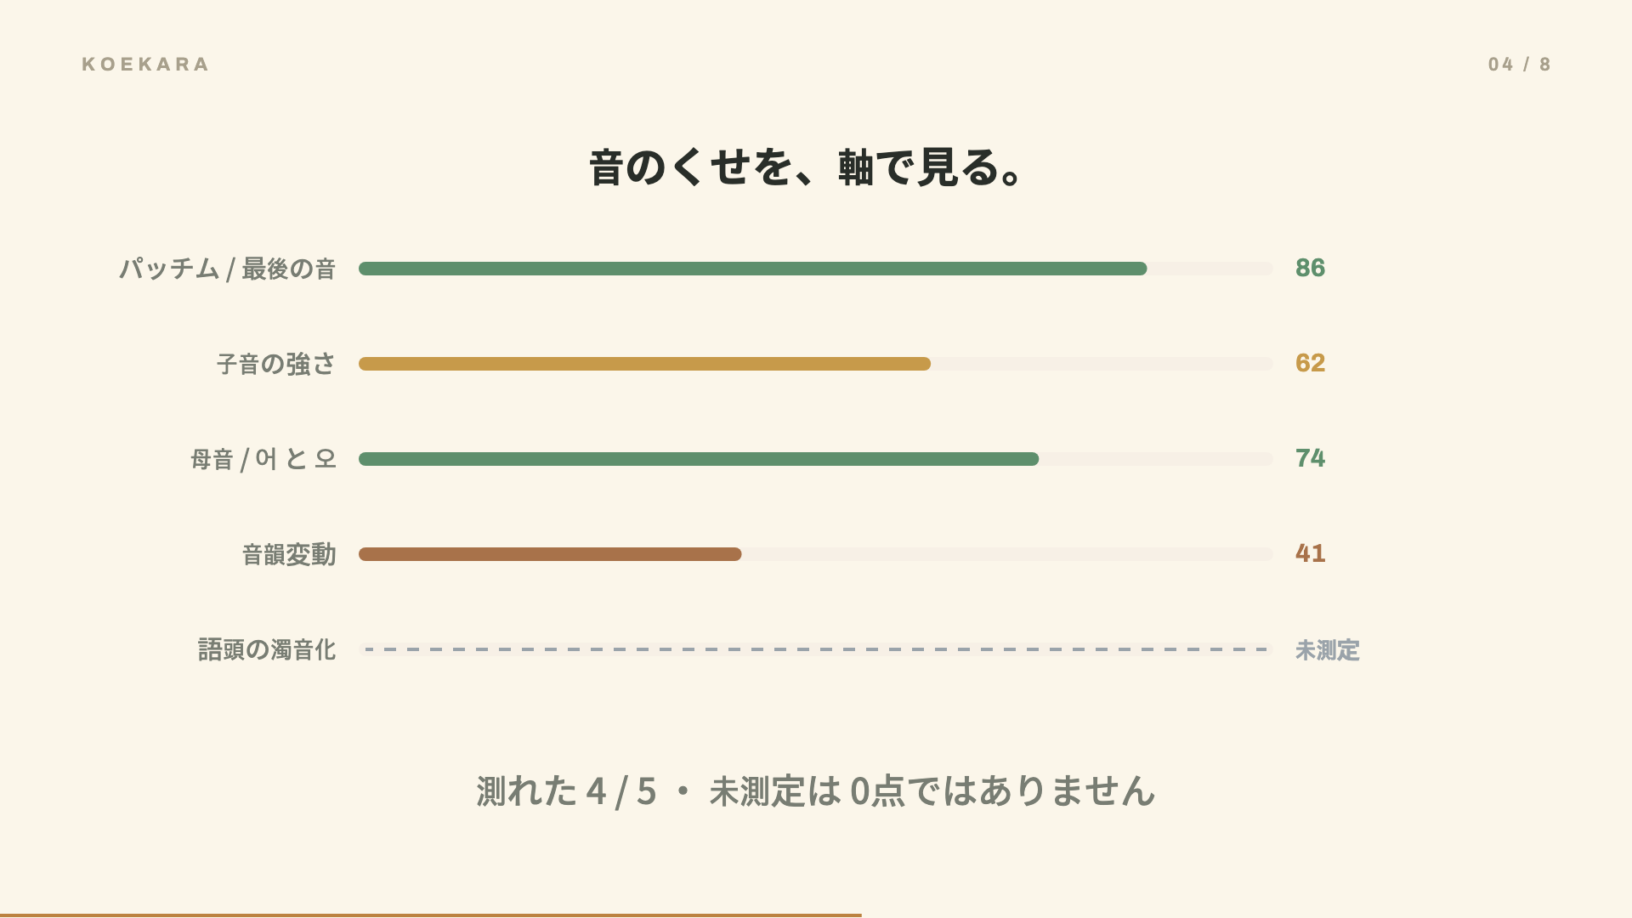
判定は三つ。そして「測れなかった」
測れなかったことと、間違えたことは違います。KOEKARA はそれを混ぜません。
良好
要練習
別の音
未測定
0点ではありません
なぜここにこだわるか
マイクが遠い、周りがうるさい、短すぎる — 測れない理由は学習者のせいではありません。それを0点として記録すると、学習者は「下手になった」と読み、やめます。測れなかった回は、記録からも集計からも外します。

Slide 8
日本語話者に、特化する
誤りの型が母語ごとに違うため、汎用の採点では「どこを直すか」まで届きません。
日本語にないもの | 学習者に起きること | 対応する軸
終子音（パッチム） | 「감사」の ㅁ が「む」になり、音節が一つ増える | パッチム（終わりの音）
平音・激音・濃音の三分 | 「가・카・까」が全部同じ音に聞こえ、同じ音で発音される | 子音の強さ
어 と 오 の区別 | どちらも「オ」になり、別の単語として伝わらない | 母音（어 と 오）
つづりと読みのずれ | 書いてある通りに読んでしまい、連音・鼻音化が起きない | 音韻変動
語頭と語中で濁りが変わる | 語頭を濁らせてしまう | 語頭の濁音化
数値はすべて 2026年10月30日時点のコンテンツパック実測値

Slide 9
中身と体験
02
相棒が話し方を変えます。判定は変えません。

Slide 10
相棒は五人。判定はひとつ
相棒が変えるのは話し方と進む速さだけ。判定の色も意味も文言も動きません。
ナギ
トア
ルモ
セナ
リト
NAGI
TOA
LUMO
SENA
RITO
やさしい、一歩目。
あなたのペースで。
大事なところだけ。
理由まで、わかる。
ことばに、リズムを。
短いです体。一度に一つ。
丁寧な遅さ。二文に分ける。
ためぐち一言。速い。
説明体。順に、四文まで。
言葉より拍。専用の拍子で。
「相棒なし」も選べます。 無彩色のUIで、診断だけ。 キャラクターが苦手な学習者を、入口で失いません。

Slide 11
中身は、もう動いています
構想ではなく、配信中のコンテンツパックを数えた値です。
309
2,590
505
48
文
音源
単語
トピック
18
22
27
6
シナリオ
ユニット
ミニマルペア
読み上げの声
すべて「モバイルWeb・iOS・Android」の三つで同じ中身が出ます。
数値はすべて 2026年10月30日時点のコンテンツパック実測値

Slide 12
四つの約束
作り手の都合で曲げないと決めた四つです。画面を増やすたびに、これを守れているか測ります。
①
未測定を0点にしない
②
キャラクターは判定を変えない
測れなかったことと、間違えたことは違う
相棒が変わっても、診断の色と意味は動かない
③
学習ハングルは33px以上
④
録音中は画面を止めない
読めない大きさで発音は練習できない
自分の声が録音に入らないよう、相棒も黙る

Slide 13
なぜ日本から始めるのか
韓国語を学ぶ動機が強く、発音の壁がはっきりしている市場だからです。
47億 USD
844億 JPY
57万 人
2.25億 人
世界の韓国語学習市場（2024年）
日本のK-POP関連市場
ハングル能力検定 累計志願者
世界の韓流ファン
検定の志願者層は、発音をいちばん気にしながら、いちばん測る手段を持っていません。
出典：公開統計および各団体の公表値。いずれも一般に入手可能な数値です。

Slide 14
これからは、コエから。
発音は、聞いてもらえないと直せません。
KOEKARA は、その「聞いてもらえる場所」を、あなた自身の声でつくります。
本資料は外部公開版です。詳細資料・実機デモをご希望の方はご連絡ください。
KOEKARA

